Slide 1
ДЕПАРТАМЕНТ АРХИТЕКТУРЫ И ГРАДОСТРОИТЕЛЬСТВА
АДМИНИСТРАЦИИ ГОРОДА СУРГУТА
ПРЕЗЕНТАЦИЯ
ПО СОГЛАСОВАНИЮ
ГРАДОСТРОИТЕЛЬНОЙ
ДОКУМЕНТАЦИИ
НА 19.01.2024
СУРГУТ 2023

Slide 2
ГРАДОСТРОИТЕЛЬНАЯ ДЕЯТЕЛЬНОСТЬ
ДЕПАРТАМЕНТ АРХИТЕКТУРЫ И ГРАДОСТРОИТЕЛЬСТВА
АДМИНИСТРАЦИИ ГОРОДА СУРГУТА
1
СУРГУТ 2023

Slide 3
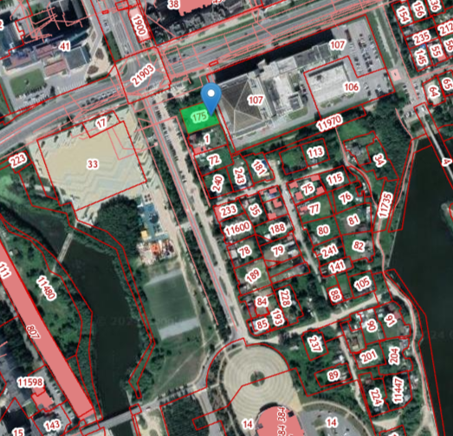
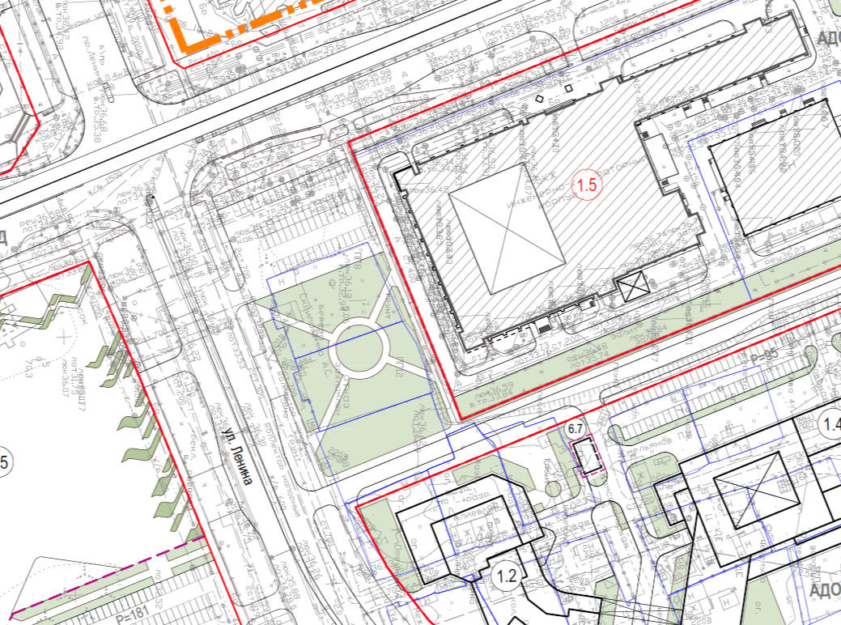
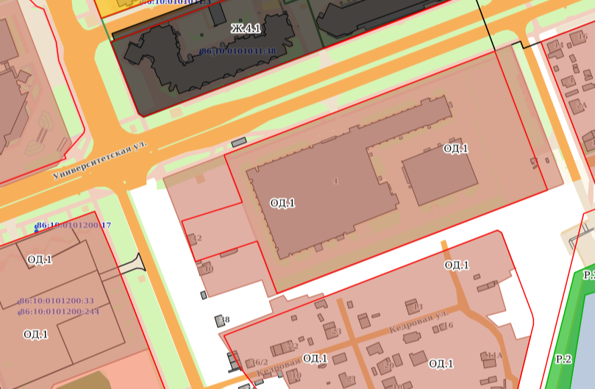
Проект планировки
ГРАДОСТРОИТЕЛЬНАЯ ДЕЯТЕЛЬНОСТЬ (1.2.66)
1
Заявитель: ИП Грудинский
Инициатор проекта – собственник земельного участка с кадастровым номером 86:10:0101200:175 – Бурков Станислав Викторович.
Название: Корректировка проекта планировки территории Ядра центра в городе Сургуте в целях формирования земельных участков для строительства набережной реки Сайма и территории в границах улиц Университетская, Саймовская в части земельного участка с кадастровым номером 86:10:0101200:175»
Цель корректировки: приведение части проекта планировки и проекта межевания в соответствие красным линиям УДС города Сургута (в связи с корректировкой ПП и ПМ УДС города по решению Сургутского городского суда от 07.06.2021);
установления территориальной зоны ОД.3; размещения объекта «Кафе».
Требуется проведение мероприятий по внесению изменений в Правила землепользования и застройки города Сургута в части увеличения территориальной зоны ОД.3 «Зона размещения объектов торгового назначения и общественного питания» и уменьшения территориальной зоны ОД.1 «Зона размещения объектов административного-делового назначения».
При этом, мероприятия могут быть проведены как самостоятельно, так и одновременно
ДЕПАРТАМЕНТ АРХИТЕКТУРЫ И ГРАДОСТРОИТЕЛЬСТВА
АДМИНИСТРАЦИИ ГОРОДА СУРГУТА
Ситуация
Корректировка КЛ УДС по решению суда

Slide 4
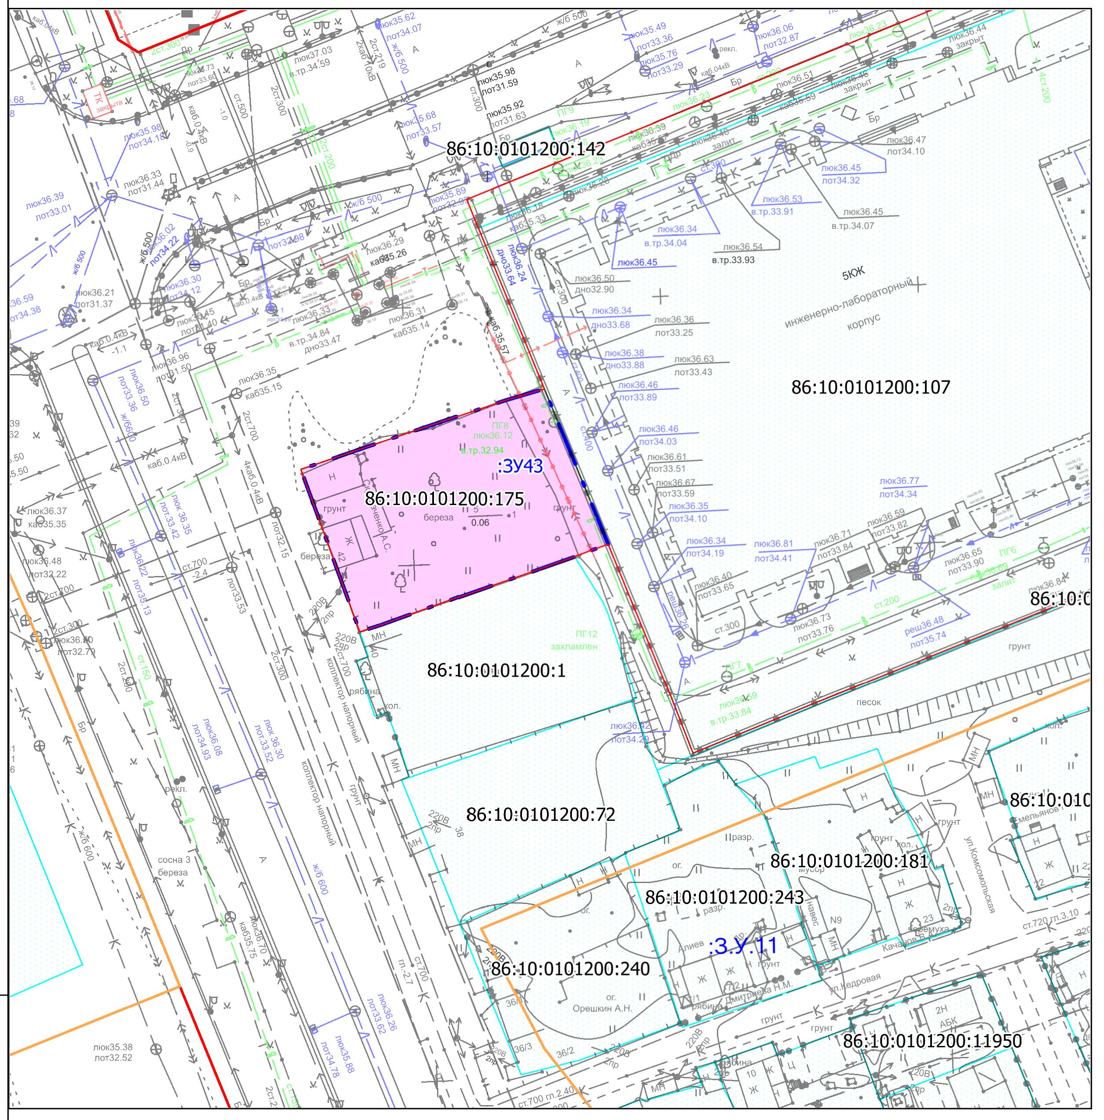
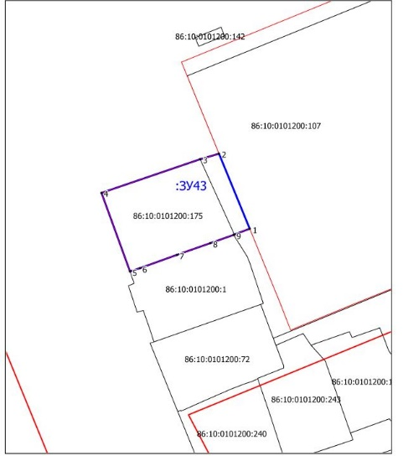
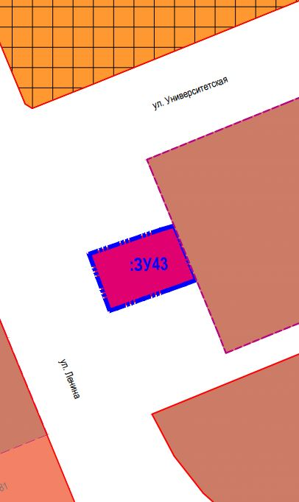
Предложения заявителя
ГРАДОСТРОИТЕЛЬНАЯ ДЕЯТЕЛЬНОСТЬ (1.2.66)
1
ДЕПАРТАМЕНТ АРХИТЕКТУРЫ И ГРАДОСТРОИТЕЛЬСТВА
АДМИНИСТРАЦИИ ГОРОДА СУРГУТА
Перераспределить земельный участок с землями муниципальной собственности
Разместить объект общественного питания

